Slide 1
Le jeu de l’oie lois
Julie
Laura
Camille
Charlotte
Manon
Nathan
Thomas
Andy
Alan
Collège Robert
Géant
Vézelise

Slide 2
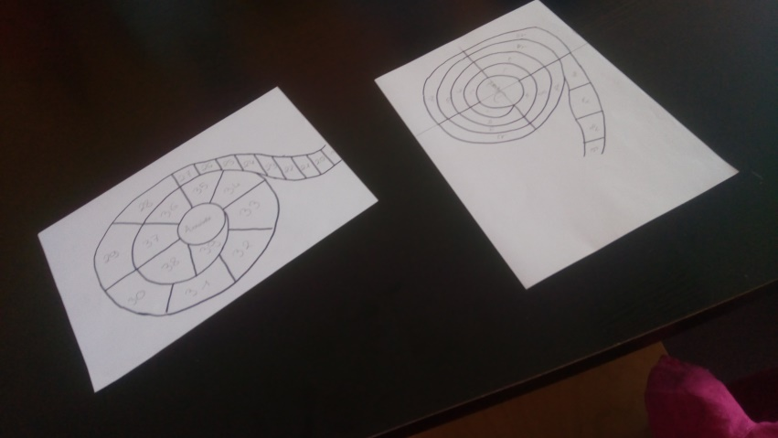
Étapes de la création du jeu de lois
Nous avons commencé par réaliser le patron du jeu.
Puis peint une planche en blanc.

Slide 3
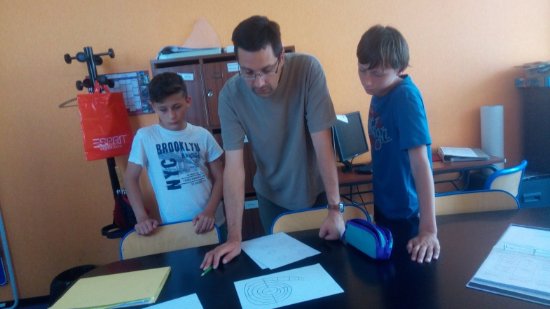
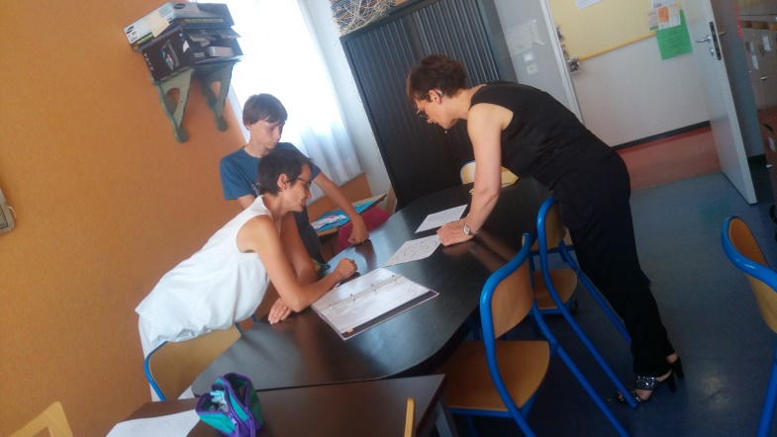
Nous avons eu l’aide de l’un de nos professeurs de mathématique et l’aide de notre
directrice adjointe.

Slide 4
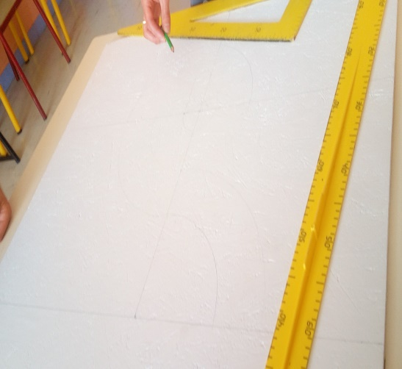
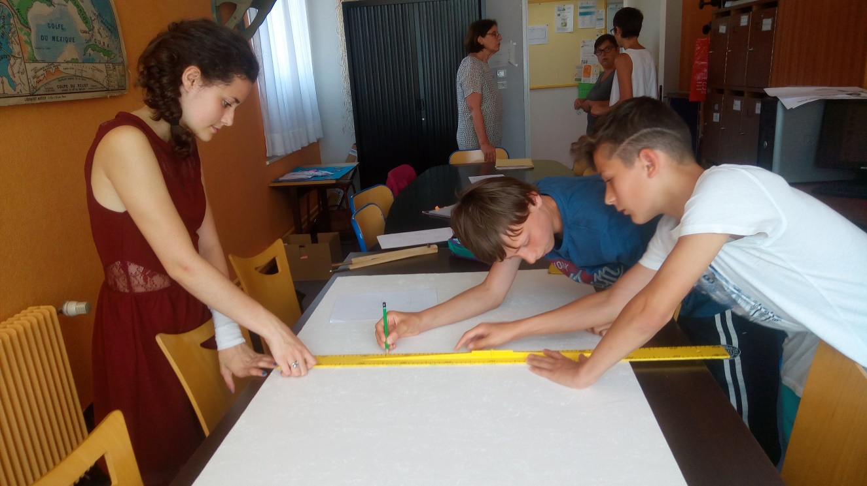
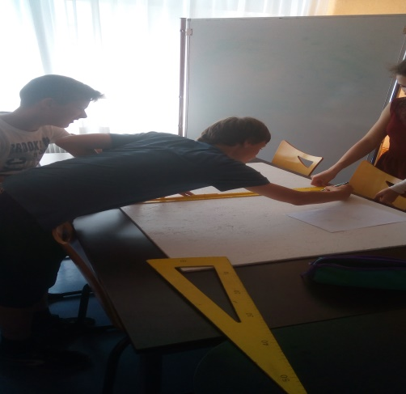
Nous avons commencé par tracer au crayon de papier puis nous avons repassé au feutre noir avec nos professeurs d’art plastique.

Slide 5
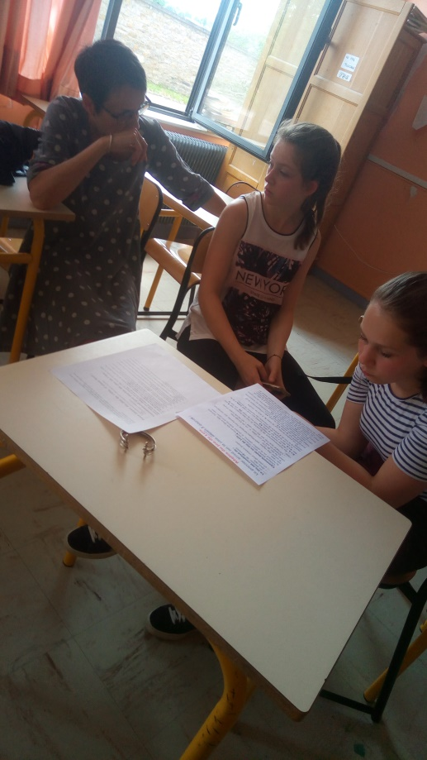
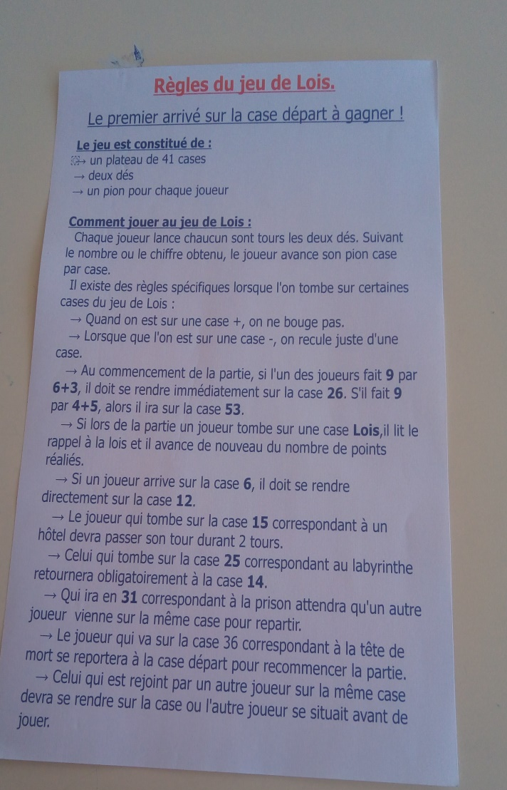
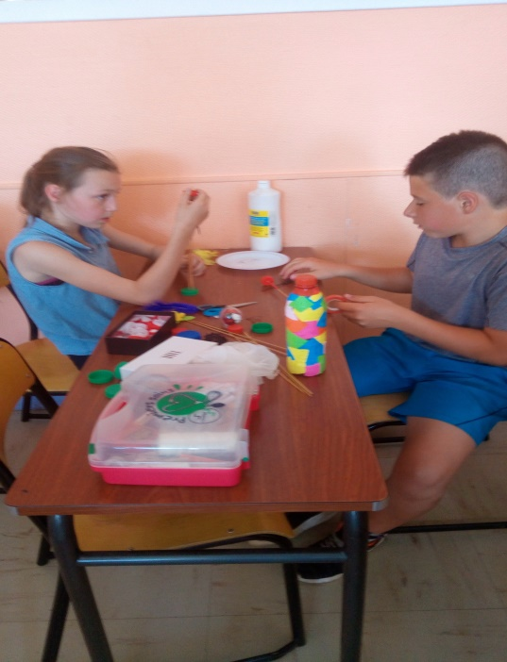
Après avoir fait le plateau, nous commençons à faire les pions et à écrire les règles du jeu.

Slide 6
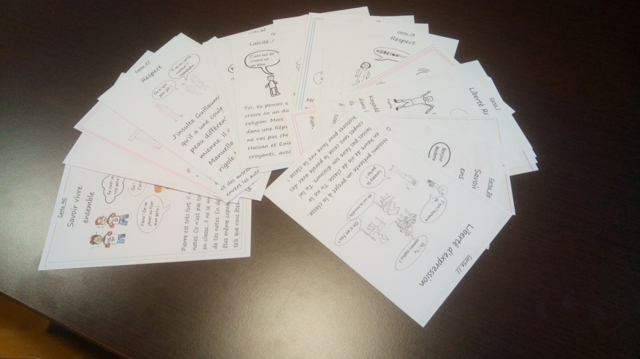
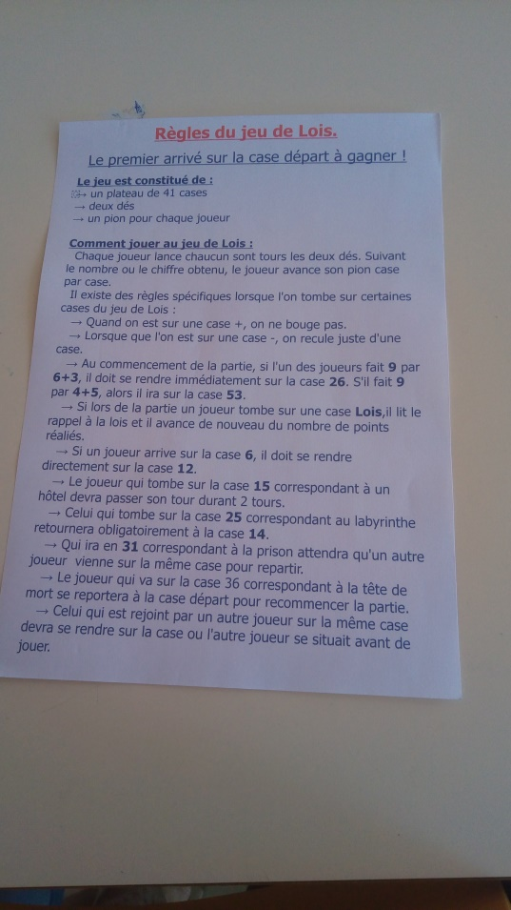
Après avoir fini le plateau, les cartes et la règle du jeu, nous nous sommes réunis une dernière fois pour y jouer.

Slide 7
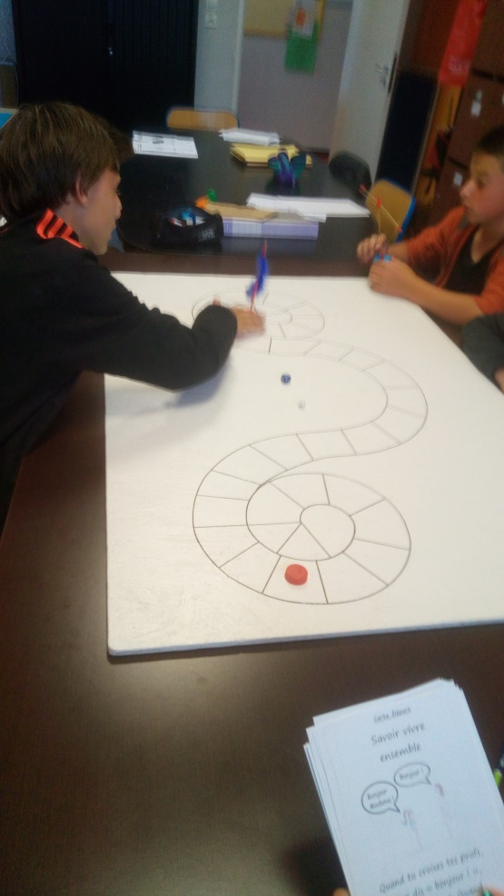
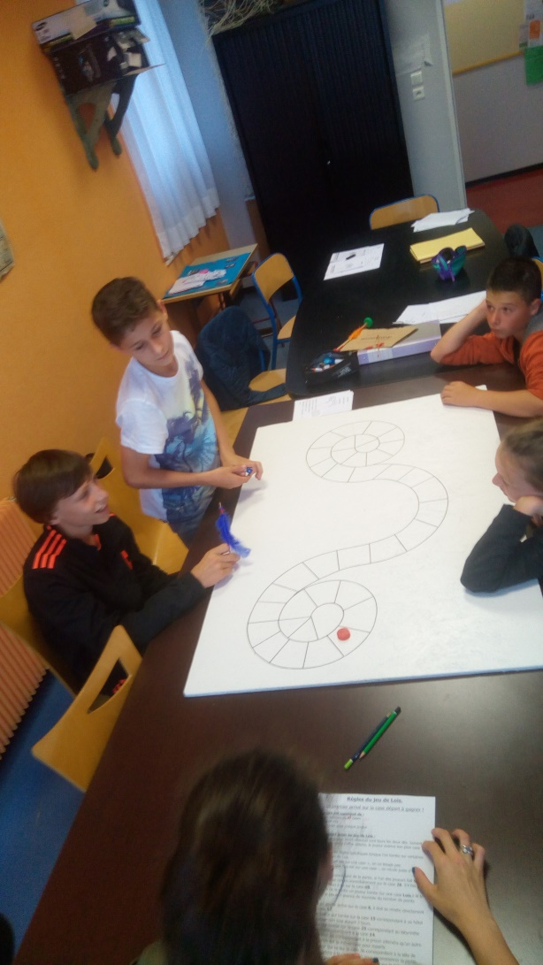
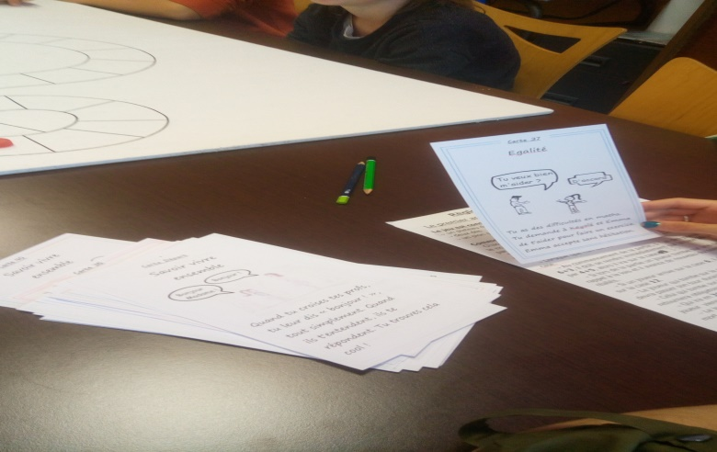
Pour conclure tout ce travail, nous avons joué tous ensemble à notre jeu.

